Slide 1

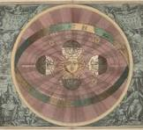
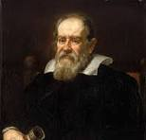

Galileo Galilei

Slide 2
Nom Galilée
Nom au complet Galileo Galilei
Nationalité Italien
Période de temps 1564-1642
Il défend les idées de Copernic portant sur Héliocentrisme
Contrairement à l'église qui défend le géocentrisme

